Slide 1
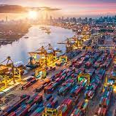
Droit international économique
Patrick Jacob, UVSQ (patrick.jacob@uvsq.fr)

Slide 2
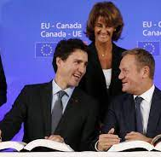
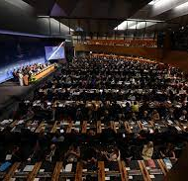
Leçon 3. La fabrique du droit international économique
§ 1. Les moyens de régulation
§ 2. Les niveaux de régulation

Slide 3
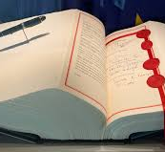
1. Les moyens de régulation
Le rôle des traités
Le rôle des institutions internationales

Slide 4
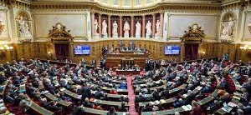
Les traités comme moyen privilégié de régulation
Place résiduelle de la coutume
Multiplication des traités
Procédure de conclusion des traités
Monopole de l’Exécutif
Contrôles politiques
Cas particulier des traités de l’UE
Les accords de l’UE
Les accords mixtes
CJUE, Accord UE-Singapour, avis 2/15 du 16 mai 2017
La dénonciation

Slide 5
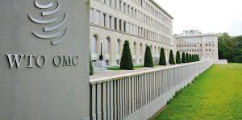
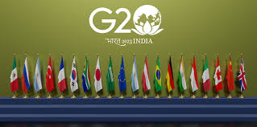
Le rôle des institutions internationales
Diversité des institutions
Institutions universelles v. institutions régionales ou partielles
Institutions généralistes v. institutions spécialisées
Organisations internationales v. clubs informels
Pouvoir des institutions
Un pouvoir normatif direct limité
Un pouvoir normatif indirect
Impulsion – Ex. G20
Préparation – Ex. OCDE
Incitation – Ex. Comité de Bâle sur le contrôle bancaire
Notes:
Institutions spécialisées : OMC, FMI, mais aussi OMPI p. ex. ou UIT

Slide 6
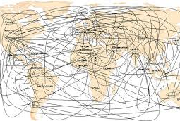
2. Les niveaux de régulation
La quête multilatérale
La persistance du bilatéralisme

Slide 7
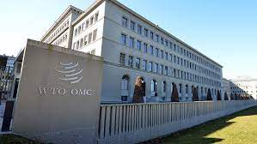
§ 1. La quête multilatérale
Pourquoi?
Aspects économiques
Approche macro
Approche micro
Aspects politiques
Robustesse
Concurrence et tensions
Domaines
Monnaie et commerce
Investissements et fiscalité
Accord de Marrakech créant l’OMC, préambule: « Les parties au présent accord… Résolues (…) à mettre en place un système commercial multilatéral intégré, plus viable et durable »

Slide 8
A. L’OMC comme cadre multilatéral
1. Un cadre général
2. Une organisation quasi universelle

Slide 9
1. Un cadre général
La règle de l’engagement unique et les accords de l’OMC
Les engagements et concessions unilatérales et le principe de la nation la plus favorisée

Slide 10
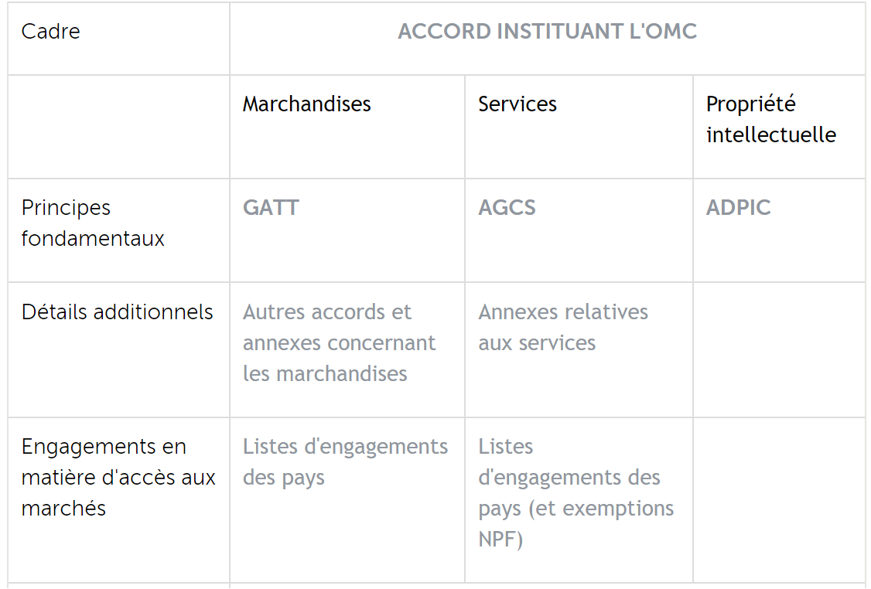
L’engagement unique
Une série d’accords
La fin du GATT “à la carte”
Des engagements unilatéraux

Slide 11
Le traitement de la nation la plus favorisée
Des engagements unilatéraux
Des engagements envers tous les membres - GATT, article 1: « Tous avantages, faveurs, privilèges ou immunités accordés par une partie contractante à un produit originaire ou à destination de tout autre pays seront, immédiatement et sans condition, étendus à tout produit similaire originaire ou à destination du territoire de toutes les autres parties contractantes ».

Slide 12
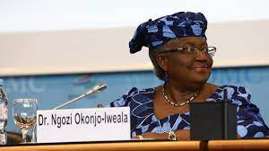
2. Une organisation quasi universelle
Une organisation
Statut
Fonctionnement : une organisation « member-driven »
Quasi-universelle: la participation à l’OMC
Cas particuliers
Universalisation

Slide 13
B. Les limites de l’OMC
1. Suivi des engagements
2. Cadre de négociation

Slide 14
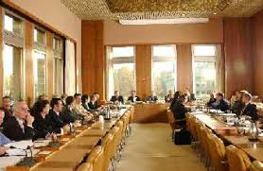
1. L’OMC, mécanisme de suivi des engagements
La confirmation d’un système fondé sur des règles
Le suivi administratif et la transparence
Le règlement des différends (renvoi)

Slide 15
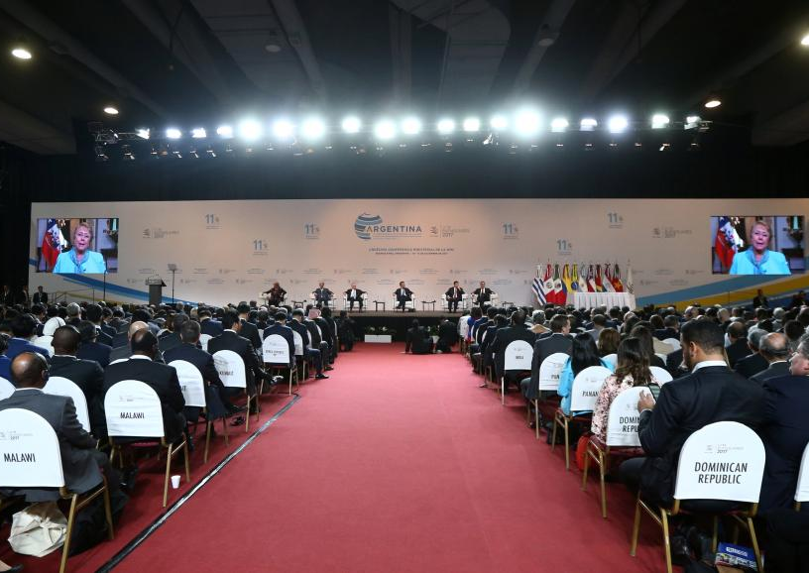
2. L’OMC, cadre de négociation
Accord de Marrakech, article 3, al. 2 : « L'OMC sera l'enceinte pour les négociations entre ses Membres au sujet de leurs relations commerciales multilatérales concernant des questions visées par les accords figurant dans les Annexes du présent accord »
L’objet des négociations
La méthode de négociation

Slide 16
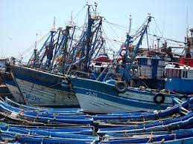
Objet des négociations
Engagements unilatéraux :
La question des pics tarifaires
Règles communes
Obstacles non-tarifaires
Loyauté du commerce

Slide 17
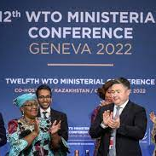
Méthodes de négociation
Le consensus
Le package deal
Adaptation:
Les accords plurilatéraux
Les récoltes précoces
Accord de Marrakech, article IX: « L'OMC conservera la pratique de prise de décisions par consensus suivie en vertu du GATT de 1947. Sauf disposition contraire, dans les cas où il ne sera pas possible d'arriver à une décision par consensus, la décision sur la question à l'examen sera prise aux voix. (…) Les décisions de la Conférence ministérielle et du Conseil général seront prises à la majorité des votes émis (…).

Slide 18
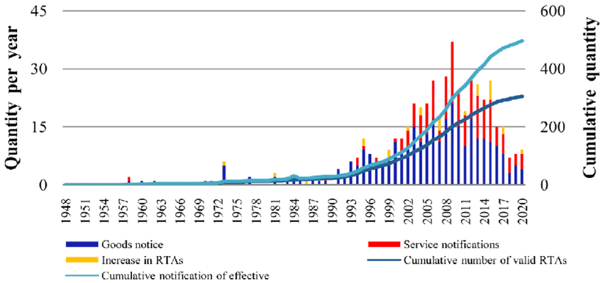
§ 2. La persistance du bilatéralisme
Cadre et pratique des accords préférentiels
Contenu et objectifs des accords préférentiels
Difficultés d’articulation

Slide 19
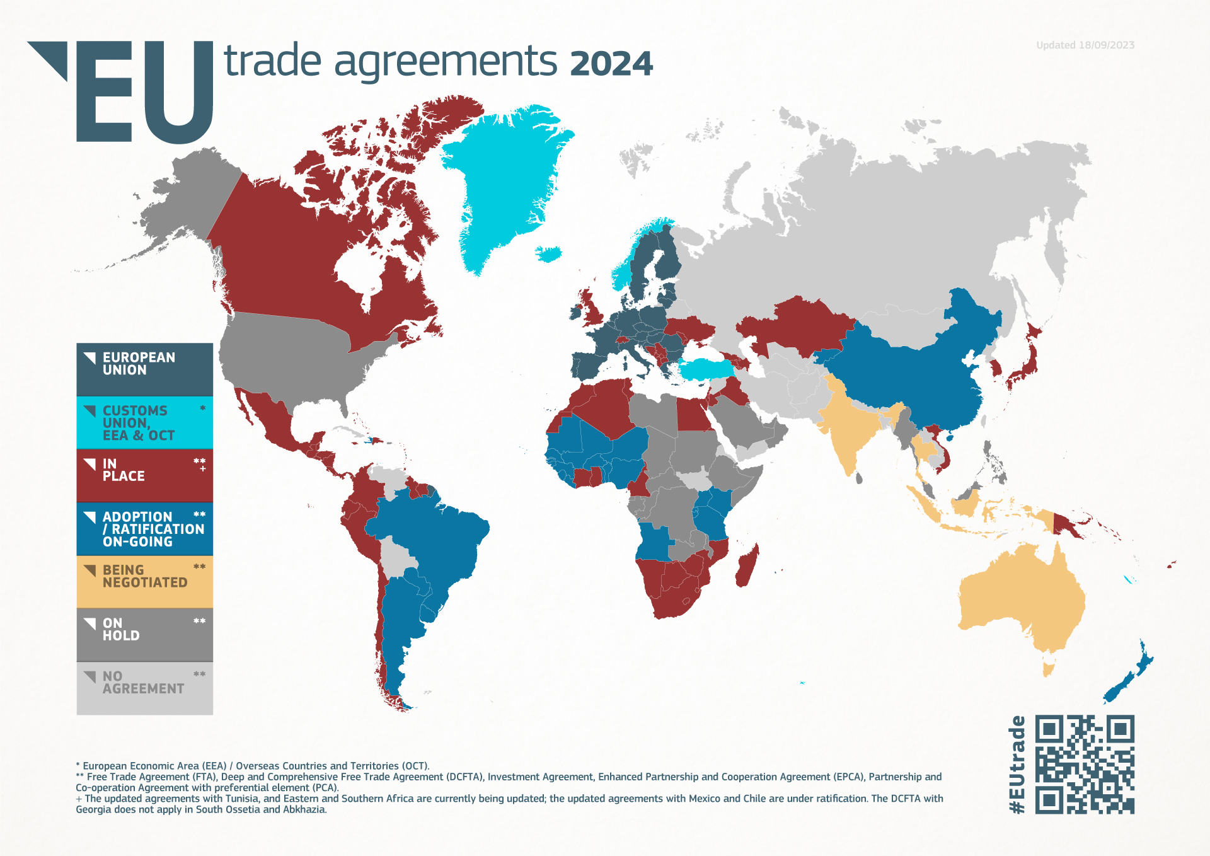
Cadre et pratique
Cadre – GATT, article XXIV : Tolérance du GATT, article XXIV: « 4. Les parties contractantes reconnaissent qu'il est souhaitable d'augmenter la liberté du commerce en développant, par le moyen d'accords librement conclus, une intégration plus étroite des économies des pays participant à de tels accords. Elles reconnaissent également que l'établissement d'une union douanière ou d'une zone de libre-échange doit avoir pour objet de faciliter le commerce entre les territoires constitutifs et non d'opposer des obstacles au commerce d'autres parties contractantes avec ces territoires ».
Pratique:
La dynamique régionale
La logique de développement
Les accords transrégionaux

Slide 20
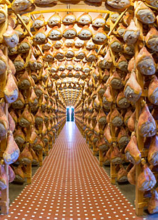
Contenu et objectifs
Contenu
Des engagements additionnels
Des règles communes approfondies
OMC + (indications géographiques…)
OMC extra (commerce et droits sociaux, commerce et environnement…)
Objectifs:
Economique
Politique
Normatif
Notes:
CETA et Prosciutto di Parma: avant le CETA, le Canada ne reconnaissait pas les indications géographiques (AOP p. ex.), préférant s’appuyer sur les marques pour permettre au consommateur d’identifier un produit. Sur cette base, un producteur canadien (Maple Leaf) avait déposé la marque Prosciutto di Parma, ce qui lui permettait un usage exclusif de cette dénomination pour son jambon: non seulement, ce producteur commercialisait sous ce nom un jambon qui n’était pas produit à Parme mais le jambon de Parme ne pouvait l’utiliser. Cette situation avait fait naître un différend entre l’UE et le Canada. Le Canada s’étant engagé par le CETA à reconnaître certaines appellations européennes, seul le jambon de Parme produit à Parme et respectant certaines conditions de production définies par les producteurs peut désormais être commercialisé sous ce nom au Canada (voir toutefois usage concurrent).

Slide 21
Difficultés d’articulation
Les règles d’origine et le spaghetti bowl
Concurrence ou complémentarité avec l’OMC
OMC, déclaration ministérielle de Nairobi, 19 décembre 2015: 1. Nous, les Ministres, (…) 3. réaffirmons la prééminence de l'OMC en tant qu'instance mondiale pour l'établissement des règles commerciales et la gouvernance du commerce (…); 28. Nous réaffirmons la nécessité de faire en sorte que les accords commerciaux régionaux (ACR) restent un complément, et non un substitut, du système commercial multilateral.

Slide 22
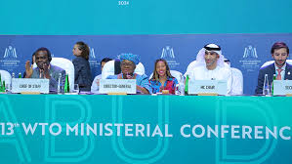
Bilan
L’OMC comme cadre général
Le développement de cadres préférentiels

